Slide 1

Портрет будущего первоклассник по ФГОС
Гаевская Елена Александровна
МБДОУ " ДСОВ "Солнышко"

Slide 2

Особенности современного ребенка :
У детей большие различия паспортного и физиологического развития. Сегодня нет ни одного класса, где был бы ровный контингент учащихся.
У детей обширная информированность практически по любым вопросам. Но она совершенно бессистемна.
У современных детей сильнее ощущение своего «Я» и более свободное независимое поведение. Высокий уровень самооценки.
Наличие недоверчивости к словам и поступкам взрослых. Нет веры во всё сказанное ими. Авторитет – не тот!
У современных детей более слабое здоровье.
Они в большинстве своём перестали играть в коллективные «дворовые» игры. Их заменили телевизоры, компьютеры. И как следствие - дети приходят в школу не обладая навыками общения со сверстниками, плохо понимают, как себя вести, какие существуют нормы поведения в обществе.

Slide 3
«Быть готовым к школе – не значит уметь читать, писать и считать.
Быть готовым к школе – значит быть готовым всему этому научиться».
( Венгер Л.А.)

Slide 4
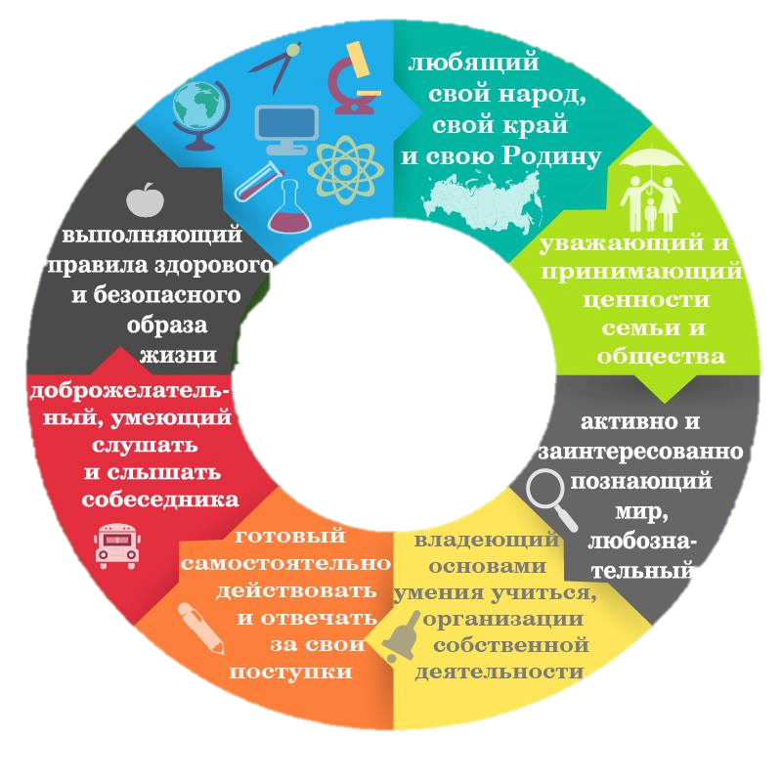

Портрет
Будущего
первоклассника

Slide 5
Примерные характеристики выпускника детского сада, т.е. ребенка, поступающего в 1 класс, согласно ФГОС – федеральному государственному образовательному стандарту.
Физически развитый, овладевший основными культурно-гигиеническими навыками. | Ребенок достиг максимально возможного уровня гармоничного физического развития (с учетом индивидуальных данных). У него сформированы основные физические качества и потребность в двигательной активности. Самостоятельно выполняет доступные возрасту гигиенические процедуры, соблюдает элементарные правила здорового образа жизни
Любознательный, активный. | Ребенок интересуется новым, неизвестным в окружающем мире (мире предметов и вещей, мире отношений и своем внутреннем мире). Задает вопросы взрослому, любит экспериментировать. Способен самостоятельно действовать (в повседневной жизни, в различных видах детской деятельности). В случаях затруднений обращается за помощью к взрослому. Принимает живое, заинтересованное участие в образовательном процессе.
Эмоционально отзывчивый. | Откликается на эмоции близких людей и друзей. Сопереживает персонажам сказок, историй, рассказов. Эмоционально реагирует на произведения изобразительного искусства, музыкальные и художественные произведения, мир природы.

Slide 6
Овладевший средствами общения и способами взаимодействия со взрослыми и сверстниками. | Адекватно использует вербальные и невербальные средства общения, владеет диалогической речью и конструктивными способами взаимодействия с детьми и взрослыми (договаривается, обменивается предметами, распределяет действия при сотрудничестве). Способен изменять стиль общения со взрослым или сверстником, в зависимости от ситуации.
Способный управлять своим поведением и планировать свои действия на основе первичных ценностных представлений, соблюдающий элементарные общепринятые нормы и правила поведения. | Поведение ребенка преимущественно определяется не сиюминутными желаниями и потребностями, а требованиями со стороны взрослых и первичными ценностными представлениями о том «что такое хорошо и что такое плохо». Ребенок способен планировать свои действия, направленные на достижение конкретной цели. Соблюдает правила поведения на улице (дорожные правила), в общественных местах (транспорте, магазине, поликлинике, театре и др.)
Способный решать интеллектуальные и личностные задачи (проблемы), адекватные возрасту. | Ребенок может применять самостоятельно усвоенные знания и способы деятельности для решения новых задач (проблем), поставленных как взрослым, так и им самим; в зависимости от ситуации может преобразовывать способы решения задач (проблем). Ребенок способен предложить собственный замысел и воплотить его в рисунке, постройке, рассказе и др.

Slide 7
Имеющий первичные представления о себе, семье, обществе, государстве, мире и природе. | Ребенок имеет представление о себе, собственной принадлежности и принадлежности других людей к определенному полу; о составе семьи, родственных отношениях и взаимосвязях, распределении семейных обязанностей, семейных традициях; об обществе, его культурных ценностях; о государстве и принадлежности к нему; о мире.
Овладевший универсальными предпосылками учебной деятельности. | Овладевший умениями работать по правилу и по образцу, слушать взрослого и выполнять его инструкции.
Овладевший необходимыми умениями и навыками. | У ребенка сформированы умения и навыки, необходимые для осуществления различных видов детской деятельности.

Slide 8
Общий кругозор
7-летний ребенок уже достаточно развит, чтобы без запинки назвать:
свое имя, фамилию и отчество;
свой возраст и дату рождения;
фамилию, имя и отчество родителей, их род занятий и место работы;
имена других членов семьи и кем они ему приходятся;
свой адрес – город/поселок/деревню, улицу, дом, подъезд, этаж, квартиру – и номер домашнего телефона (если есть);
страну, в которой живет, и ее столицу;
основные достопримечательности своего города/поселка/деревни;
основные цвета и их оттенки;
части тела человека;
предметы одежды, обуви, головные уборы (и понимать разницу между ними);
профессии, виды спорта;
виды наземного, водного, воздушного транспорта;
известные русские народные сказки;
великих русских поэтов и писателей (Пушкин А.С., Толстой Л.Н., Тютчев Ф.И., Есенин С.А. и др.) и их самые известные произведения.

Slide 9
Развитие речи (русский язык, подготовка к освоению грамоты)
Уровень развития речи является основой для последующего овладения грамотой – т.е. для чтения и письма. Будущий первоклассник должен уметь:
четко произносить все звуки, иметь хорошую артикуляцию;
выделять определенный звук в слове интонацией;
определять место звука в слове (находится в начале, середине или конце слова);
определять количество и последовательность звуков в коротких словах («дом», «сани», «кошка»);
произносить слова по слогам с хлопками или притопами;
называть слово по его порядковому номеру в предложении (например, повторить только второе слово или только четвертое слово из заданного предложения);
различать единственное и множественное число, живое и неживое, женский и мужской род;
знать разницу между гласными и согласными звуками;
называть группу предметов обобщающим словом (чашка, ложка, тарелка – это посуда);
отвечать на вопросы и уметь их задавать;
составлять рассказ по картинке;
последовательно и подробно пересказывать знакомый сюжет (например, сказку) или только что прослушанный рассказ;
понимать многозначность слов, называть слово со значением, противоположным значению заданного слова;
сказать несколько предложений о заданном предмете;
составлять предложение из 3-5 предложенных слов;
различать тексты по жанру – стихотворение, рассказ, сказка;
заучивать наизусть и выразительно рассказывать небольшие стихотворения;
отгадывать загадки.

Slide 10
Математика, счет
Умение считать до ста является необязательным для будущего первоклассника, но базовые знания в области счета у ребенка должны быть. Необходимые математические представления к 1 классу:
знать цифры от 0 до 9;
уметь называть числа в пределах 10 в прямом и обратном порядке (от 5 до 9, от 8 до 4 и т.п.);
уметь называть число в пределах 10, предшествующее названному и следующее за ним;
понимать смысл знаков «+», «–», «=», «>», «<» и уметь сравнивать числа от 0 до 10 (2<6, 9=9, 8>3);
уметь обозначить количество предметов с помощью цифр;
уметь сравнить количество предметов в двух группах;
решать и составлять простые задачи на сложение и вычитание в пределах 10;
знать названия геометрических фигур (круг, квадрат, треугольник, прямоугольник, овал, ромб);
уметь сравнивать предметы по размеру, форме, цвету и группировать их по этому признаку;
ориентироваться в понятиях «лево-право-вверху-внизу», «перед», «между», «за» на листе бумаге в клетку и в пространстве.

Slide 11
Моторика, подготовка руки к письму
Будущий первоклассник должен уметь:
правильно держать карандаш, ручку, кисточку;
складывать геометрические фигуры из счетных палочек, складывать фигуры по образцу;
рисовать геометрические фигуры, животных, людей;
закрашивать карандашом и штриховать фигуры, не выходя за контуры;
проводить без линейки прямую горизонтальную или вертикальную линию;
писать по образцу печатные буквы;
аккуратно вырезать из бумаги (разрезать лист бумаги на полосы или геометрические фигуры – квадраты, прямоугольники, треугольники, круги, овалы, вырезать фигуры по контуру);
лепить из пластилина и глины;
клеить и делать аппликации из цветной бумаги.

Slide 12
Окружающий мир
Рассмотрим, что должен знать первоклассник, идя в школу, об окружающем мире. Ребенку необходимо:
различать домашних и диких животных, уметь называть детенышей животных, знать, какие животные обитают на юге, а какие – на севере;
называть несколько зимующих и перелетных птиц, различать птиц по внешнему виду (дятел, воробей, голубь, ворона и т.д.);
знать и различать растения, характерные для родного края, и называть их особенности (ель, береза, сосна, лиственница, подсолнух, клевер, ромашка и т.п.);
знать названия 2-3 комнатных растений;
знать названия овощей, фруктов, ягод;
иметь представление о различных природных явлениях;
называть в правильной последовательности – дни недели, месяцы, времена года, а также знать основные приметы каждого времени года (весна – распускаются почки на деревьях, тает снег, появляются первые цветы), стихи и загадки о временах года.

Slide 13
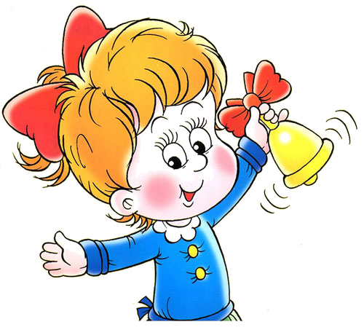
Спасибо за внимание!

